Slide 1

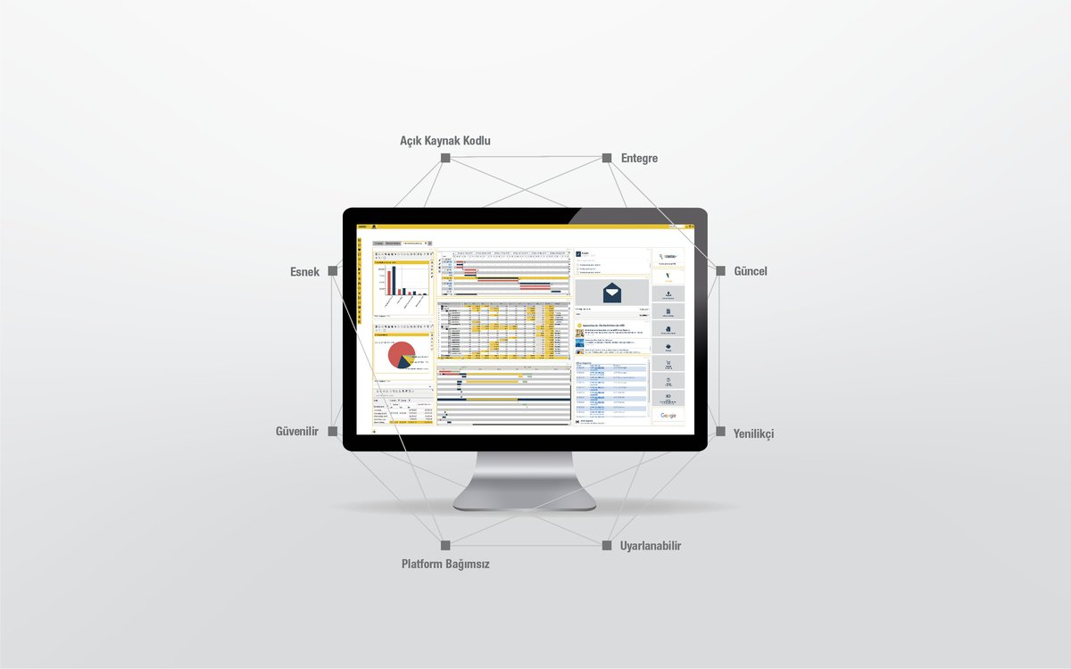
troia & canias^{ERP} GELİŞTİRME
Hazırlayan : Leyla Akmancı
İletişim : lharmanci@caniaserp.com
Tarih : 23.02.2019

Slide 2
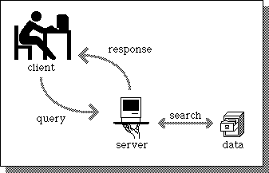

1. Verilerin Saklanması & Erişimi

Slide 3
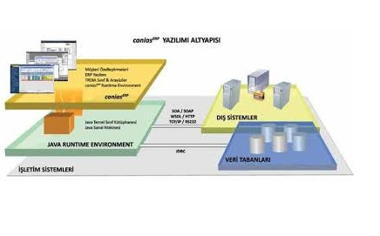
2. canias^{ERP} Yazılımı Altyapısı
* Veritabanı ile etkileşim kuran SQL cümleleri dışındaki bütün işlemler Client(istemci) araç üzerinde çalışır ve Client aracın sunduğu kaynaklar kullanılarak Server trafiği ve kaynak tüketimi azaltılır.
* Server dan alınan tablo verileri Client tarafında sanal-tablolarda tutulur. Sanal-tablolar TROIA tarafından sunulan kolay veri yönetme yapısıdır.
* Sanal-tablolar üzerinde yapılan bütün işlemler için Client kaynakları kullanılır.
* Veritabanı ile etkileşim kuran SQL cümleleri Server üzerinde çalışır ve sonucu istemciye ulaştırır.
* Bir işlemin özellikle Serverda çalışması isteniyorsa troia’da CALL … IN SERVER yapısı kullanılır.

Slide 4
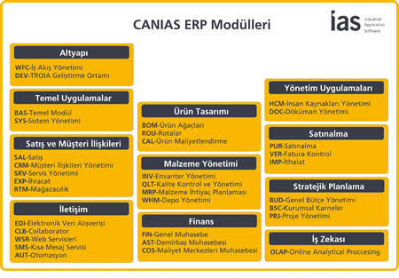
3. canias^{ERP} Standart Modüller

Slide 5
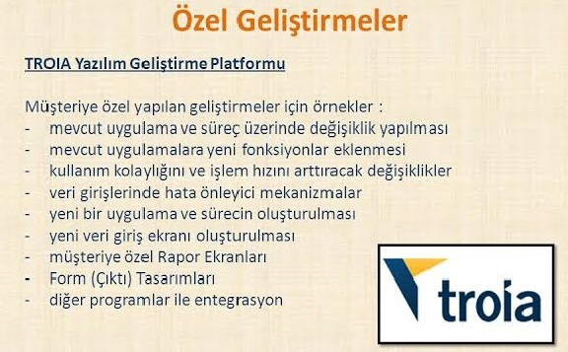
4. canias^{ERP} Müşteriye Özel Geliştirme Kalemleri

Slide 6
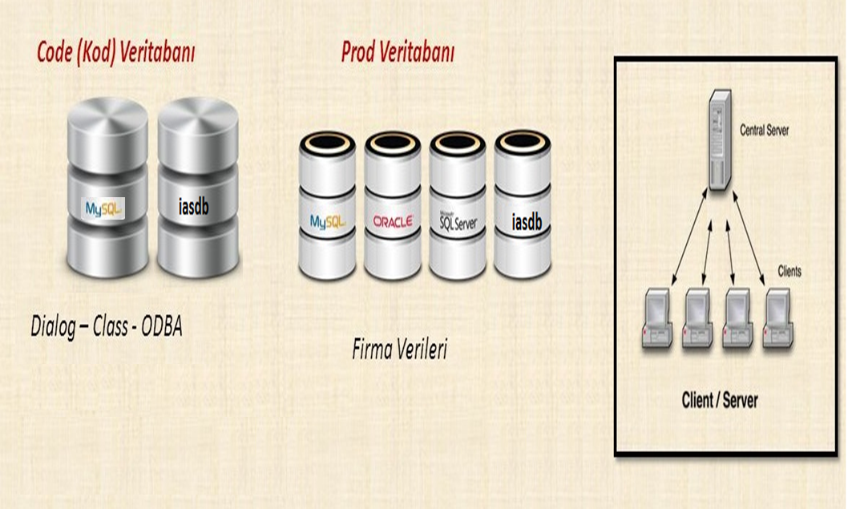
5. Prodaktif & Kod veritabanı
*Troia üzerinde geliştirilen uygulamalar code veri tabanında tutulmaktadır.

Slide 7
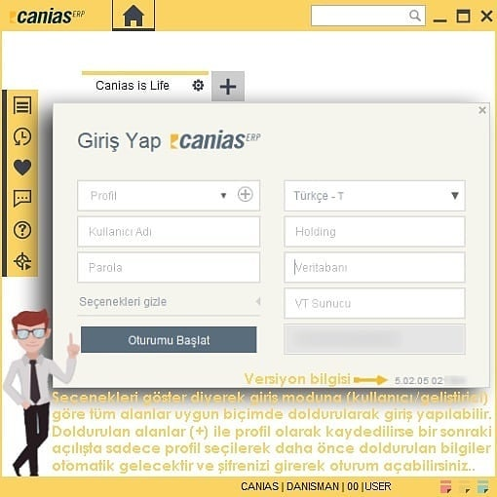
6. Prodaktif/Kod Veritabanı & Sunucu Erişimi

Slide 8
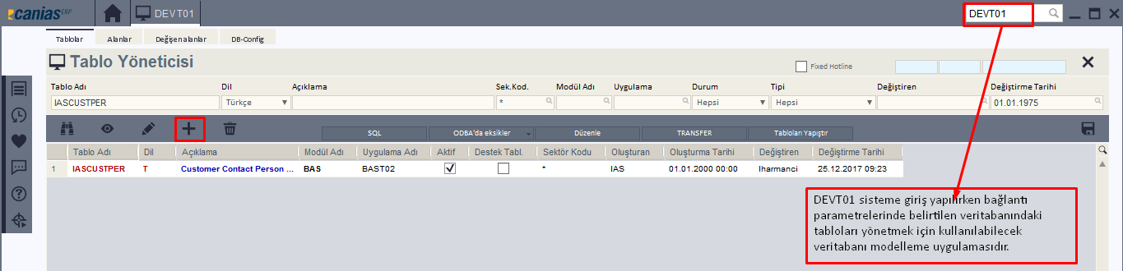
7. canias^{ERP} Veritabanı Modelleme Aracı(DEVT01) - ODBA

Slide 9
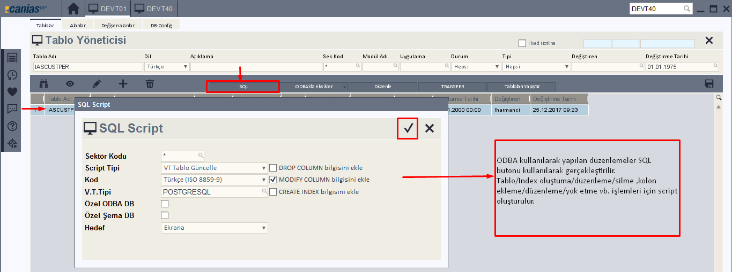

Slide 10
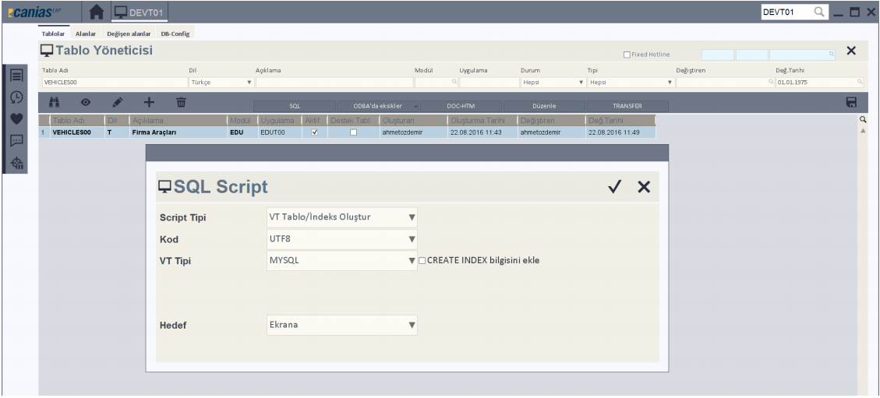
ODBA & SQL Script ile Tablo Yönetimi

Slide 11
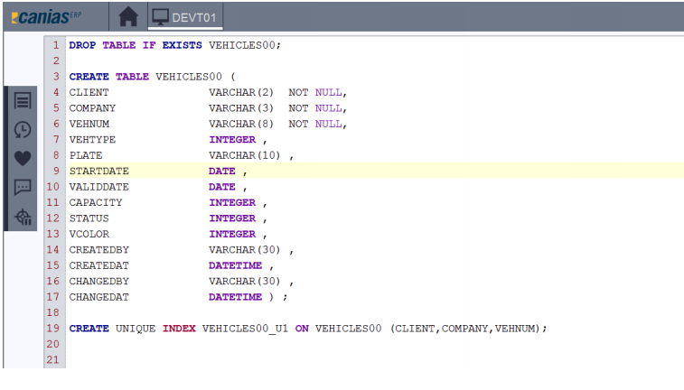

Slide 12
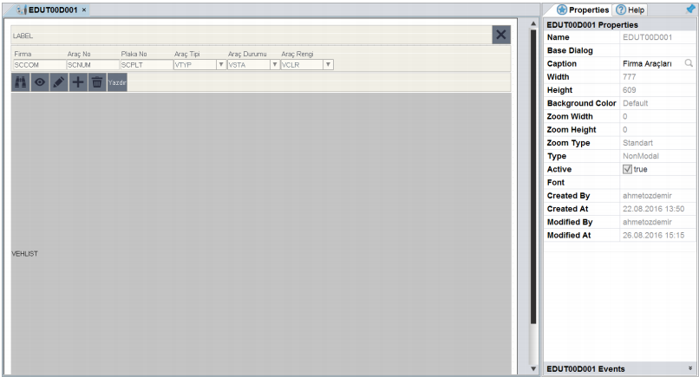
8. Tablolardaki Verilerin Yönetimi – Dialog & Class

Slide 13
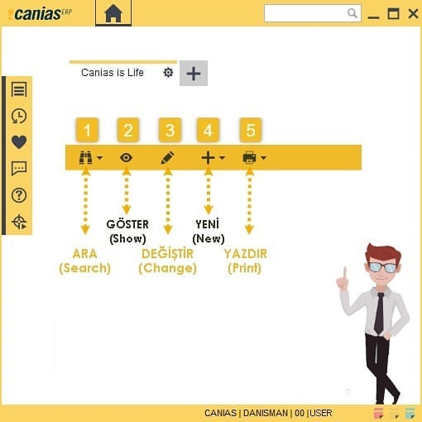
Veritabanı tablolarında yer alan veriler dialoglar kullanılarak kullanıcıya sunulur.
Verilerin okunması, silinmesi, güncellenmesi, oluşturulması(SELECT,DELETE,UPDATE,INSERT) gibi işlemleri sağlayan SQL cümlelerinin Class’larda yer alması standart tutumdur.
Class’lar dialoglarda tanımlanarak ilgili fonksiyonlar kullanılabilir. Veri etkileşimi sağlanır.

Slide 14
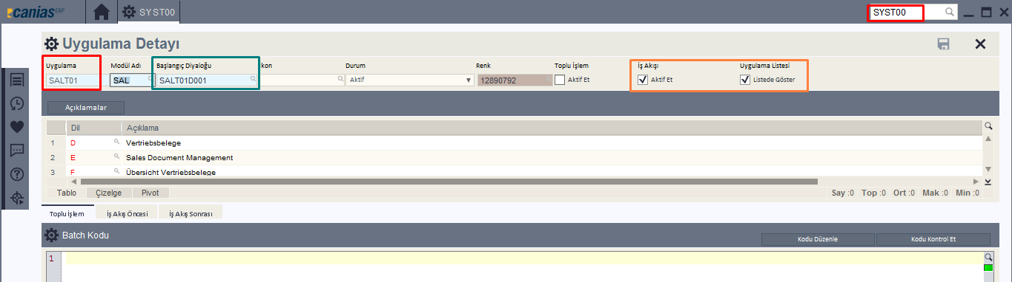
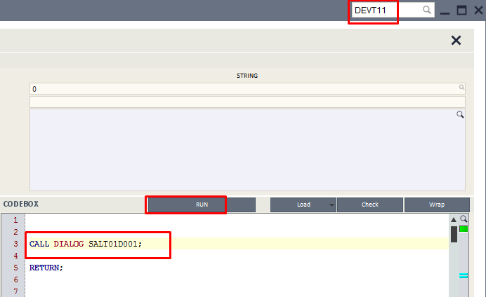
9. canias^{ERP ‘}de Dialog Görüntüleme Yöntemleri ve Transaction Tanımlama (SYST00)
SYST00 uygulamasında transaction tanımlanır.
Tanımlanan transaction için başlangıç Dialog’u belirlenir.
Arama çubuğu veya liste kullanılarak ilgili Transaction’a erişilebilir.
Transaction ilk açıldığında başlangıç Dialog’u açılır.
Dialog üzerinde işlemler ve butonlar yardımı ile farklı dialog çağrıları yapılarak istenen dialog erişimi sağlanabilir.
DEVT11 – RUNCODE Test Uygulaması kullanılarak istenen diyalog çağrılabilir.
Sistemde dialog için yönlendirme var ise hedef dialog açılacaktır.(DEVT09- Dialog Yönlendirici)

Slide 15
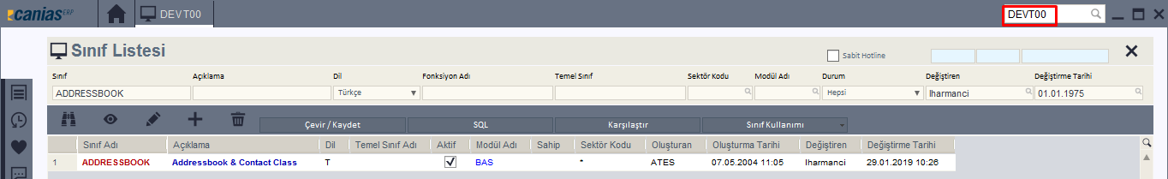
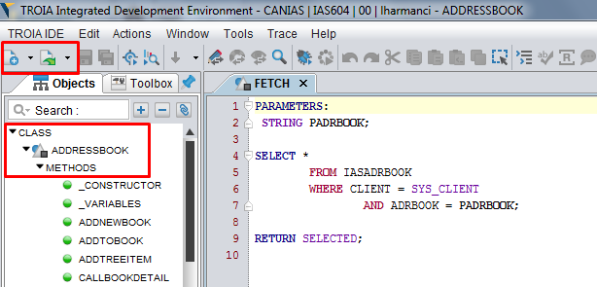
10. canias^{ERP ‘}de Class Yönetimi (DEVT00 & IDE)
Class & Class-metodları oluşturma,silme ve düzenleme işlemleri için DEVT00 uygulaması kullanılabilir. Daha profesyonel erişim için IDE kullanılabilir.
Sistemde istenen Class fonksiyonları ClassObjesi.Fonksiyon() çağrısı yapılarak çalıştırılır.
Sistemde Class için yönlendirme var ise hedef Class çalışacaktır.(DEVT08- Sınıf Yönlendirici)

Slide 16
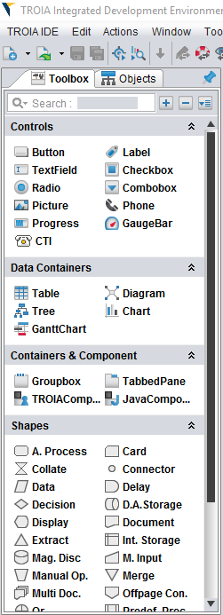
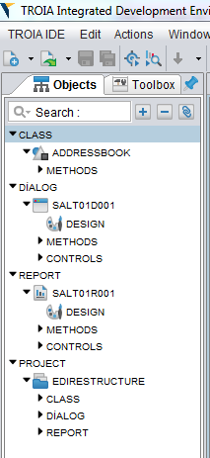
11. canias^{ERP} TROIA IDE
TOOLBOX
OBJECTS

Slide 17
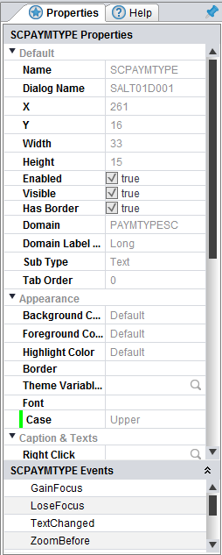
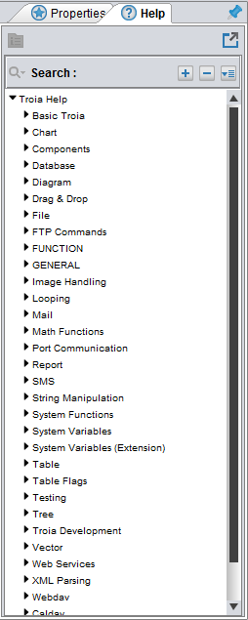
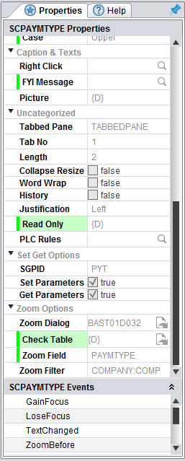
PROPERTIES
HELP

Slide 18
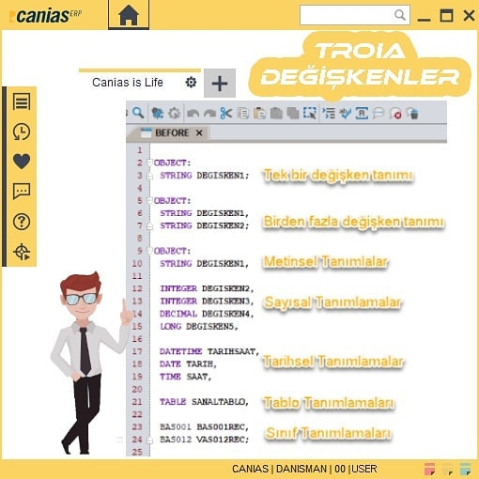
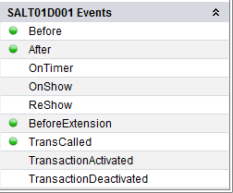
12. canias^{ERP} Dialog Yapısı
DIALOG EVENTS

Slide 19
CALL DIALOG çağrısı ile açılan bir dialog veya uygulama listesinden seçilerek açılan uygulamanın başlangıç diyalogu için ilk olarak BEFORE metodu çalışır.
BEFORE metodu değişkenler,sınıf objeleri ve sanal-tablolar tanımlamak için kullanılmalıdır.
BEFORE metodundaki objeler oluşur, çağrılan dialog üzerinde bulunan kontroller ekrana çizilir.
Dialog kontrolleri oluştuktan sonra AFTER metodu çalışır. Bu metod içerisinde ilk çalışması istenen fonksiyon çağrıları yazılabilir.
CALL TRANSACTION çağrısı ile açılan başlangıç dialogları için TRASNCALLED metodu çalışır. Bu yöntem ile çağrılan sonraki iç diyaloglar için ONSHOW metodu tetiklenir.

Slide 20
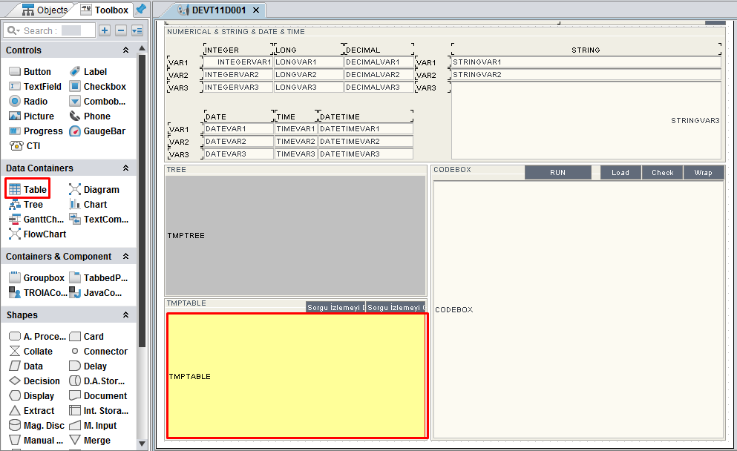
13. troia’da Sanal-Tablo yapısı ve Grid ile Gösterim
IDE’de dialog’a eklenebilecek araçlardan biri olan Table veri konteynırı Grid olarak adlandırılır.
Properties bölümünden ColumnInfo özellikleri ile sütunlarda görünmesi istenen bilgiler kısıtlanabilir.

Slide 21
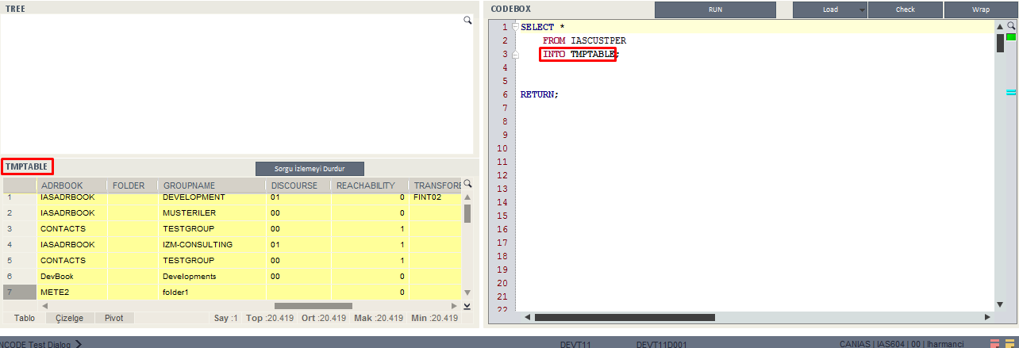
TROIA da SELECT komutu ile veri-tabanından istenilen tablo verileri çekilebilir. SELECT komutu otomatik olarak FROM dan sonra yer alan tablo ismi ile aynı isimde bir sanal-tablo oluşturur. Sanal-tablo farklı şekilde isimledirilmek istenirse INTO komutundan sonra istenen sanal-tablo ismi yazılabilir.
Sanal-tablo gösteriminde Grid kullanılır. Ekranda görüntülenmek istenen sanal-tablo isminin grid ile aynı isimde olması yeterlidir.

Slide 22
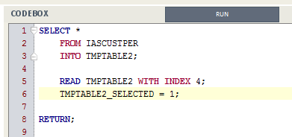
Sanal-tabloda herhangi bir kolondaki bilgi alınmak istenirse Tabloadı_kolonadı yapısı kullanılır. Bu şekilde alınan bilgi aktif satırın istenen hücresindeki bilgidir.
Sanal-tabloda aktif satır varsayılan olarak en son satırdır. Grid üzerinde bir satır seçildiğinde aynı isimli sanal-tabloda seçilen satır aktif satır olur.
READ ,LOCATERECORD veya LOOP komutları ile sanal-tablonun aktif satırı değiştirilebilir.
Sanal-tablonun aktif satırı bilgisi tabloadı_ACTIVEROW yapısı ile elde edilir.
Sanal-tablolarda her satır için durum belirten flag’ler mevcuttur.(READ, UPDATED, DELETED, INSERTED, SELECTED)

Slide 23
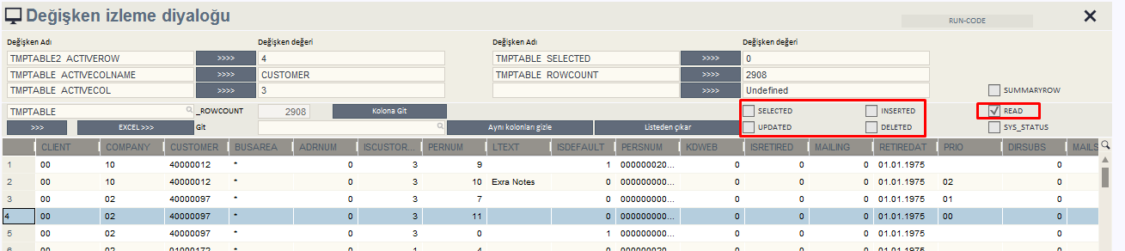
Sanal-tablolarda her satır için durum belirten flag’ler mevcuttur(READ, UPDATED, DELETED, INSERTED, SELECTED). 0 veya 1 değeri alırlar. Tabloadı_FLAGADI ile aktif satırın istenen flag durumu kontrol edilebilir veya değer ataması yapılarak değiştirilebilir.
_READ : select ile veritabanından okunan veri için değeri 1 dir.
_UPDATE : herhangi bir sütunundaki verisi değişen satır için 1 olur.
_DELETED : silinmek istenen veri satırları için 1 atanabilir. Gridle temsil edilen sanal-tablolarda seçilerek klavyenin DELETE tuşu ile griye boyanan satırlarda 1 olur.
_INSERTED : APPEND ROW komutu ile sanal-tabloya eklenen satırlar için 1 dir. Gridle temsil edilen sanal-tablolarda klavyenin INSERT tuşu ile gride eklenen yeni satırlarda 1 olur.
_SELECTED :Gridle temsil edilen sanal-tablolarda seçilen satırlarda 1 olur.

Slide 24
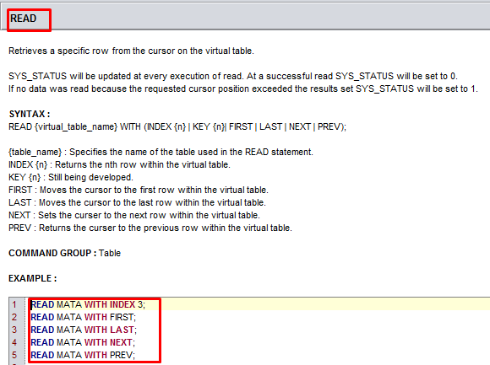
14. troia’da Sanal-Tablo Yönetim Komutları

Slide 25
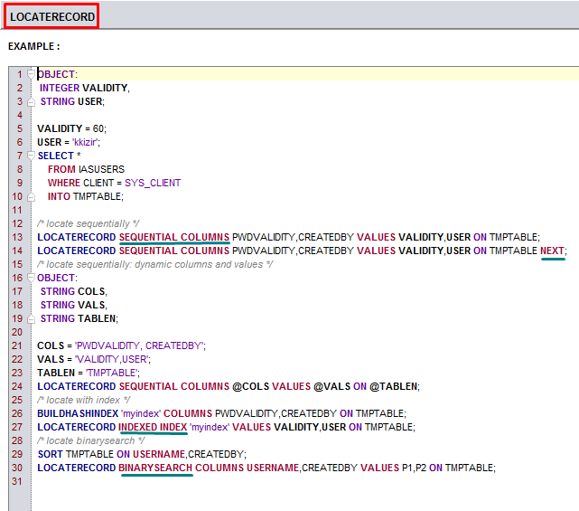
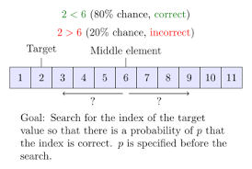

Slide 26
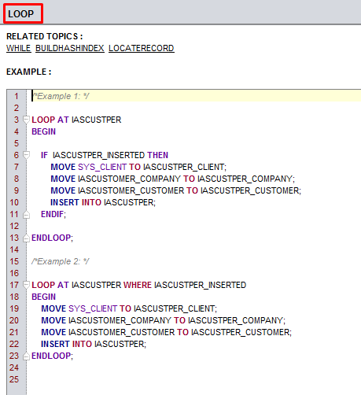

Slide 27
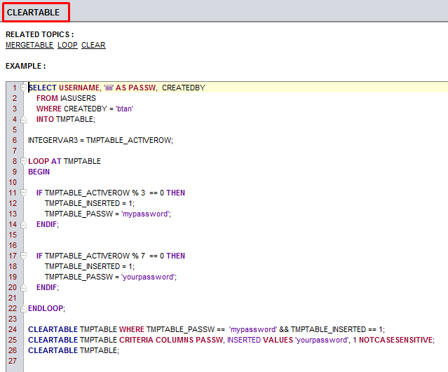

Slide 28
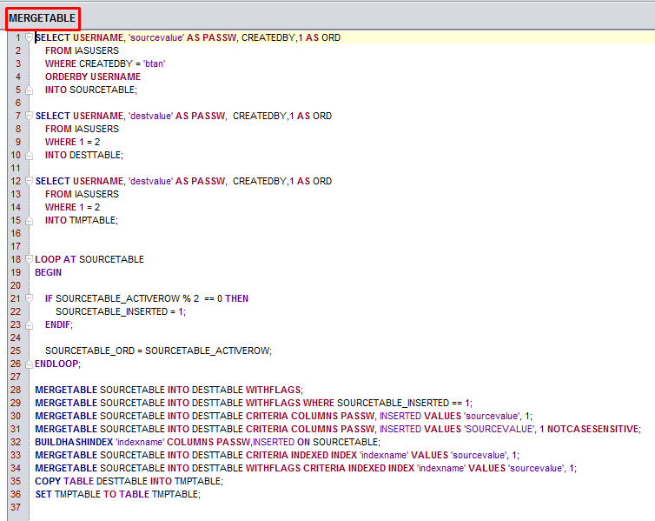

Slide 29
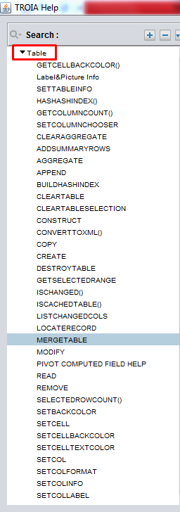
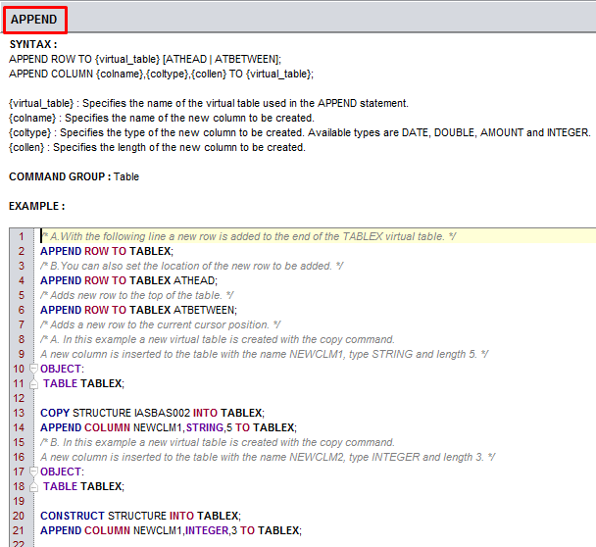

Slide 30
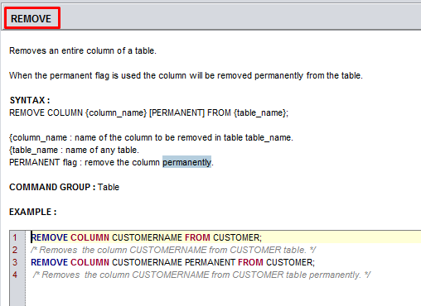

Slide 31

TEŞEKKÜRLER…

